Slide 1
1212 مال مبادئ الإدارة المالية المحاضرة الخامسة الوحدة الخامسة : التحليل المالي – التحليل الافقي و التحليل الراسي

Slide 2
⋅ بعد دراسة هذا الفصل، يتوقع من الطالب أن يكون قادراً على:
التعرف على التحليل المالي.
فهم أهداف التحليل المالي ومن هي المجموعات المستفيدة منه.
التعرف على تصنيف النسب المالية وأهداف كل نسبة.
استخدام التحليل الرأسي و التحليل الأفقي .
جامعة الملك سعود – كلية الدراسات التطبيقية وخدمة المجتمع – 1212 مال: مبادئ الإدارة المالية – المحاضرة الرابعة

Slide 3
عملية يتم من خلالها استكشاف مجموعة من المؤشرات الكمية و النوعية حول نشاط المنشأة وذلك من خلال معلومات تستخرج من القوائم المالية (قائمة الدخل ، الميزانية العمومية، التدفقات النقدية).
تحليل القوائم المالية
جامعة الملك سعود – كلية الدراسات التطبيقية وخدمة المجتمع – 1212 مال: مبادئ الإدارة المالية – المحاضرة الرابعة

Slide 4
إن تحليل القوائم المالية Financial Statement Analysis يعتبر بمثابة الخطوة الأولى في مراحل فهم وتفسير محتوى تلك القوائم لأغراض استخدامها في المجالات التي تهم مستخدميها سواء كان ذلك لأغراض الائتمان أو الاستثمار أو من وجهة نظر إدارة المشروع عند تقييم الأداء بالمقارنة بالمشروعات الأخرى وفي ظل الظروف الاقتصادية السائدة.
هناك أدوات عديدة تستخدم عادة في مجال تحليل القوائم المالية. وتفاوت هذه الأدوات فيما بينها إنما يعكس تفاوتاً في درجة التحليل المطلوبة وكذلك تفاوتاً في مجالات استخدام نتائج التحليل بالإضافة إلى تفاوت احتياجات مستخدمي القوائم المالية.
تحليل القوائم المالية
جامعة الملك سعود – كلية الدراسات التطبيقية وخدمة المجتمع – 1212 مال: مبادئ الإدارة المالية – المحاضرة الرابعة

Slide 5
الهدف:
استخدام هذه المؤشرات بعد ذلك في تقييم أداء المنشأة ومن ثم اتخاذ القرارات المناسبة؛ وإذا كانت الشركة تعاني من مشاكل مالية يجب على المحلل التعرف على أعراض المشكلة وأسبابها واقتراح الحلول.
من يقوم بالتحليل المالية؟
جهات خارجية وداخلية:
التحليل الخارجي عادة يقوم به الدائنون والمحللون الماليون و المساهمون.
التحليل الداخلي يقع على الإدارة المالية للمنشأة.
من فوائد التحليل المالي:
تقييم الموقف المالي للمنشأة في الماضي والحاضر والمستقبل.
تحديد نقاط الضعف لتفادي حدوث المشاكل في المستقبل
تحديد نقاط القوة لاستغلال الفرص المتاحة بدرجة عالية
تحليل القوائم المالية
جامعة الملك سعود – كلية الدراسات التطبيقية وخدمة المجتمع – 1212 مال: مبادئ الإدارة المالية – المحاضرة الرابعة

Slide 6
قائمة لبعض المشاكل المالية وأسبابها
المشكلة | الأسباب | الحل
سيولة أقل من المطلوب | ذمم مدينة عالية مخزون عالي خصوم متداولة عالية | الحصول على أموال إضافية اتباع سياسة ائتمانية متشددة تحسين إدارة المخزون تسديد جزء من الديون
ربحية متدنية | تكاليف إنتاج عالية وجود طاقة إنتاجية عاطلة مبيعات قليلة مصروفات إدارية عالية فوائد عالية | استخدام الطرق المناسبة لخفض تكاليف الإنتاج التخلص من جزء من الأصول غير المنتجة تحسين جودة المنتج خفض المصاريف الإدارية والبيعية البحث عن مصادر تمويل أقل كلفة
جامعة الملك سعود – كلية الدراسات التطبيقية وخدمة المجتمع – 1212 مال: مبادئ الإدارة المالية – المحاضرة الرابعة

Slide 7
أ. أصحاب الديون قصيرة الأجل:
التأكد من مقدرة المنشأة على الوفاء بالالتزامات قصيرة الأجل ، حجم الأصول المتداولة. هذه المجموعة تركز على سيولة المنشأة عند تحليلها للموقف المالي.
ب. أصحاب الديون طويلة الأجل:
التأكد من مقدرة المنشأة على سداد أقساط القروض بالإضافة إلى الفوائد السنوية. وتركز هذه الفئة على سيولة المنشأة في المدى القصير و الربحية في المدى الطويل.
ج. حملة الأسهم:
تهتم هذه المجموعة بسياسات الاستثمار والتشغيل داخل المنشأة والتي تؤثر في سعر السهم في السوق. وأيضا تهتم بالسيولة والربحية.
المستفيدون من التحليل المالي
جامعة الملك سعود – كلية الدراسات التطبيقية وخدمة المجتمع – 1212 مال: مبادئ الإدارة المالية – المحاضرة الرابعة

Slide 8
د. إدارة المنشأة:
تهتم بجميع المؤشرات المذكورة سابقا والمتعلقة بالربحية، السيولة والسياسات التشغيلية لتحسين الأداء.
هـ. الدولة والمجتمع:
تهتم الدولة ممثلة في هيئة سوق المال بتحليل القوائم المالية لحماية المستثمرين ولأن في استمرار الشركات زيادة في الدخل القومي وضمان فرص العمل.
المستفيدون من التحليل المالي
جامعة الملك سعود – كلية الدراسات التطبيقية وخدمة المجتمع – 1212 مال: مبادئ الإدارة المالية – المحاضرة الرابعة

Slide 9
أ - تحليل الميزانية العمومية
1- التحليل الأفقي
2- التحليلي الرأسي

Slide 10
يهتم التحليل الأفقي بدراسة التغيرات التي تحدث لعناصر القوائم المالية من فترة مالية إلى فترة مالية أخرى، بمعنى أنه يهتم بدراسة مبالغ ونسب التغيرات، ويكون بمقارنة نفس البنود المحاسبية في القوائم المالية لعدد من السنوات، وهذا بطبيعة الحال يتطلب توفر مجموعة من القوائم المالية المقارنة حتى يمكن قياس مبالغ ونسب التغيرات، ثم التوصل إلى نتيجة من تحليل التغيرات يساعد في فهم وتفسير الاتجاهات بين الفترات المالية لعناصر القوائم المالية، لذلك ينبغي علي المستثمر أن ينتبه للتغيرات الجوهرية التي توجد في القوائم المالية، و أن يقوم بمقارنتها بسنوات ماضية لمعرفة هل تلك التغيرات تمثل إتجاهات بالشركة، أم هي اتجاهات طارئة.
يهدف التحليل الأفقي الى قياس التغيرات بالزيادة أو النقصان في بنود الميزانية العمومية من موجودات أو مطلوبات أو حقوق ملكية، ويمكن تقييم أداء إدارة المنشاه من خلال مقارنة التغييرات التي تحدث في بنود الميزانية العمومية في تاريخين مختلفين أو تواريخ متعددة.
التحليل الأفقي
جامعة الملك سعود – كلية الدراسات التطبيقية وخدمة المجتمع – 1212 مال: مبادئ الإدارة المالية – المحاضرة الخامسة

Slide 11
تمرين 1: فيما يلي الميزانية العمومية لبنك العروبه في / 12 / 2019 – 2020 م (ألف ريال)
2020 | 2019 | البيان
 |  | الموجودات
400 | 4400 | نقد في الصندوق
6000 | 6000 | أرصدة لدى البنوك
3600 | 2700 | أوراق مالية
20000 | 24000 | قروض وسلف
500 | 400 | أوراق تجارية مخصومة
400 | 460 | صافي الموجودات الثابتة
60 | 60 | أرصدة مدينة أخرى
34560 | 38020 | مجموع الموجودات
 |  | مطلوبات وحقوق مساهمين
8000 | 10000 | ودائع تحت الطلب
10000 | 9000 | ودائع توفير
6000 | 8000 | ودائع لأجل
500 | 700 | أرصدة دائنة أخرى
7000 | 7000 | رأس المال
3060 | 3320 | احتياطيات وأرباح محتجزة
34560 | 38020 | مجموع المطلوبات وحقوق المساهمين
التحليل الأفقي:
المطلوب: القيام بالتحليل الأفقي لجميع البنود
جامعة الملك سعود – كلية الدراسات التطبيقية وخدمة المجتمع – 1212 مال: مبادئ الإدارة المالية – المحاضرة الخامسة

Slide 12
الحل : الميزانية العمومية في / 12 / 2019 – 2020 م (ألف ريال)
التغير بالنسبة | التغير بالريال | 2020 | 2019 | البيان
 |  |  |  | الموجودات
10 | 400 | 400 | 4400 | نقد في الصندوق
- | – | 6000 | 6000 | أرصدة لدى البنوك
(25) | (900) | 3600 | 2700 | أوراق مالية
20 | 4000 | 20000 | 24000 | قروض وسلف
(20) | (100) | 500 | 400 | أوراق تجارية مخصومة
15 | 60 | 400 | 460 | صافي الموجودات الثابتة
- | - | 60 | 60 | أرصدة مدينة أخرى
10 | 3460 | 34560 | 38020 | مجموع الموجودات
 |  |  |  | مطلوبات وحقوق مساهمين
25 | 2000 | 8000 | 10000 | ودائع تحت الطلب
(10) | (1000) | 10000 | 9000 | ودائع توفير
33 | 2000 | 6000 | 8000 | ودائع لأجل
40 | 200 | 500 | 700 | أرصدة دائنة أخرى
- | - | 7000 | 7000 | رأس المال
8 | 260 | 3060 | 3320 | احتياطيات وأرباح محتجزة
10 | 3460 | 34560 | 38020 | مجموع المطلوبات وحقوق المساهمين
التحليل الأفقي
جامعة الملك سعود – كلية الدراسات التطبيقية وخدمة المجتمع – 1212 مال: مبادئ الإدارة المالية – المحاضرة الخامسة

Slide 13
يشمل التحليل الرأسي دراسة العلاقات بين بنود الميزانية العمومية في تاريخ محدد، وذلك من خلال إيجاد نسبة كل بند من بنود المطلوبات ورأس المال إلى مجموع المطلوبات ورأس المال، ويبين هذا التحليل الأهمية النسبية لكل بند من بنود الميزانية في تاريخ معين.
هتم التحليل الرأسي بقياس نسبة كل عنصر من عناصر القائمة المالية إلى قيمة أساسية في تلك القائمة تستخدم كأساس لقياس التوزيع النسبي لعناصر القائمة المالية. وعلى سبيل المثال يمكن قياس نسبة النقدية إلى إجمالي الأصول ثم المخزون السلعي إلى لإجمالي الأصول. وهكذا تتم نسبة كل عنصر من عناصر الميزانية إلى إجمالي الميزانية.
ويمكن بطبيعة الحال القيام بنوع آخر من التوزيع النسبي وهو نسبة كل عنصر من عناصر الميزانية إلى إجمالي المجموعة التي ينتمي إليها العنصر مثل نسبة النقدية إلى إجمالي الأصول المتداولة، والمخزون إلى إجمالي الأصول المتداولة. في حين يتم نسبة المعدات والآلات إلى إجمالي الأصول الثابتة ... وهكذا
التحليل الرأسي
جامعة الملك سعود – كلية الدراسات التطبيقية وخدمة المجتمع – 1212 مال: مبادئ الإدارة المالية – المحاضرة الخامسة

Slide 14
الحل : الميزانية العمومية المقارنة في 31 / 12 / 2019 – 2020 م (نسبة مئوية)
2020 | 2019 | البيان
 |  | الموجودات
11,6 | 11,6 | نقد في الصندوق
17,4 | 15,8 | أرصدة لدى البنوك
10,4 | 7,1 | أوراق مالية
58 | 63,1 | قروض وسلف
1,4 | 1 | أوراق تجارية مخصومة
1 | 1,2 | صافي الموجودات الثابتة
600,2 | 0,2 | أرصدة مدينة أخرى
100 | 100 | مجموع الموجودات
 |  | مطلوبات وحقوق مساهمين
23 | 26,3 | ودائع تحت الطلب
29 | 23,7 | ودائع توفير
17,4 | 21 | ودائع لأجل
1,5 | 1,9 | أرصدة دائنة أخرى
20,3 | 18,4 | رأس المال
8,8 | 8,7 | احتياطيات وأرباح محتجزة
100 | 100 | مجموع المطلوبات وحقوق المساهمين
التحليل الرأسي:
بالاعتماد على معطيات الميزانيه العموميه للتمرين السابق .
المطلوب :القيام بالتحليل الراسي لجميع البنود
جامعة الملك سعود – كلية الدراسات التطبيقية وخدمة المجتمع – 1212 مال: مبادئ الإدارة المالية – المحاضرة الخامسة

Slide 15
ب - تحليل قائمة الدخل
1- التحليل الأفقي
2- التحليلي الرأسي

Slide 16
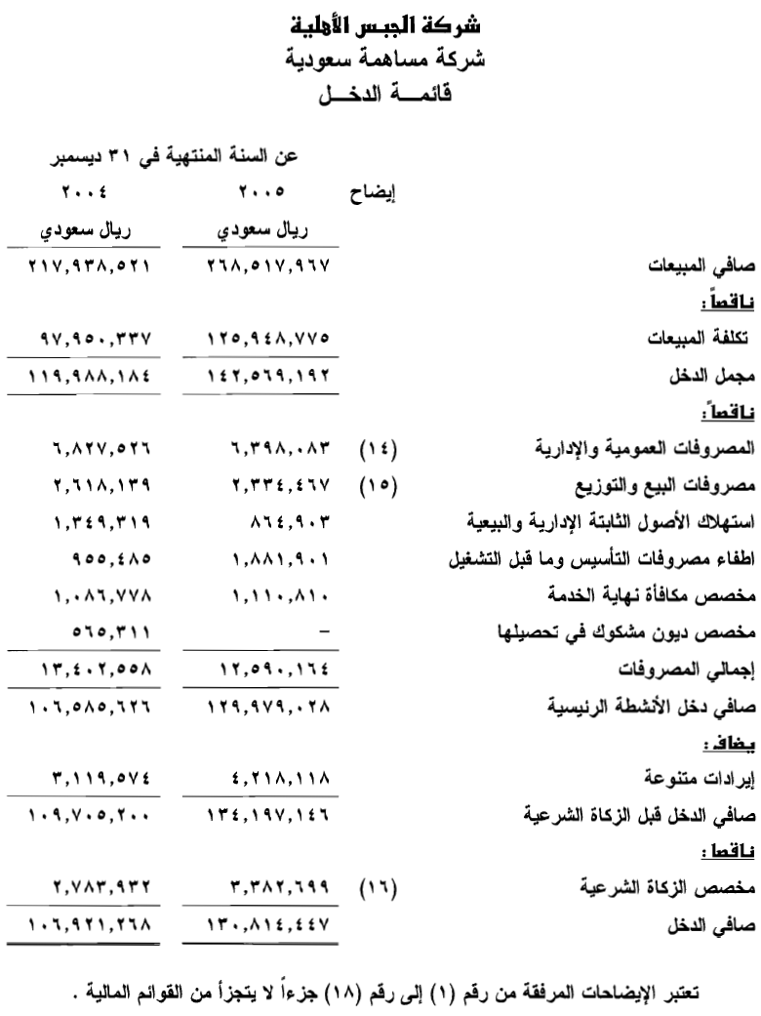
المطلوب :القيام بالتحليل الافقي و الراسي لجميع بنود قائمة الدخل

Slide 17
متوسط الصناعة:
مقارنة نسب المنشأة مع متوسط النسبة الخاصة بالمنشآت في نفس القطاع.
شركة مشابهة:
مقارنة نسب المنشأة مع نسب شركة مشابهة في النشاط والحجم
معايير المقارنة
سنوات سابقة:
مقارنة نسب المنشأة بسنوات سابقة لمعرفة مدى تحسن أو تدهور تلك النسب.
توقعات المستقبل:
مقارنة نسب المنشأة مع نسب متوقعة مستقبلا.
جامعة الملك سعود – كلية الدراسات التطبيقية وخدمة المجتمع – 1212 مال: مبادئ الإدارة المالية – المحاضرة الرابعة

Slide 18
أ. نسب السيولة:
وتضم نسبة التداول، ونسبة التداول السريع، ونسبة النقدية
ب. نسب النشاط والتشغيل:
تضم معدل دوران الأصول المتداولة، ومعدل دوران الذمم المدينة، متوسط فترة التحصيل، معدل دوران المخزون، معدل دوران الأصول الثابتة، ومعدل دوران مجموع الأصول.
ج. نسب المديونية:
وتشمل نسبة مجموع الديون إلى مجموع الأصول، نسبة الديون إلى حقوق الملكية، ونسبة هيكل رأس المال، عدد مرات تغطية الفوائد، عدد مرات تغطية الالتزامات الثابتة، وعدد مرات التغطية من التدفقات النقدية.
تصنيف النسب المالية
جامعة الملك سعود – كلية الدراسات التطبيقية وخدمة المجتمع – 1212 مال: مبادئ الإدارة المالية – المحاضرة الرابعة

Slide 19
د. نسب الربحية:
وتضم هامش مجمل الربح، هامش ربح العمليات، هامش صافي الربح، القوة الإيرادية، ومعدل العائد على الاستثمار، معدل العائد على حقوق الملكية، و معدل العائد على رأس المال المستثمر.
هـ. نسب الأسهم أو السوق:
وتشمل نصيب السهم من الأرباح المحققة، ونسبة سعر السهم إلى نصيب السهم من الأرباح المحققة، ونسبة نصيب السهم من الأرباح المحققة إلى سعر السهم، والأرباح الموزعة للسهم، عائد الربح الموزع، ومعدل توزيع الأرباح.
تصنيف النسب المالية
جامعة الملك سعود – كلية الدراسات التطبيقية وخدمة المجتمع – 1212 مال: مبادئ الإدارة المالية – المحاضرة الرابعة

Slide 20
انتهت المحاضرة الخامسة

